Slide 1

DÉVELOPPEMENT D'APPLICATIONS WEB TEMPS RÉEL AVEC ANGULAR ET WEBSOCKET
réalisé par : mariam kara
Notes:
Développement d'Applications Web Temps Réel avec Angular et WebSocket

Slide 2

INTRODUCTION
Les applications web jouent un rôle central dans nos vies, offrant des services variés tels que la collaboration en ligne, les plateformes de e-commerce et les systèmes de messagerie. Avec l'évolution des technologies,Le temps réel est devenu un élément clé permettant de fournir des mises à jour instantanées et des interactions fluides. Angular et WebSocket sont deux technologies qui, ensemble, permettent de créer des applications modernes et performantes, adaptées aux besoins actuels.

Slide 3

Table of
CONTENTS
01
02
03
Qu'est-ce qu'une application en temps réel ?
Pourquoi utiliser WebSocket ?
Avantages de WebSocket
04
05
06
Fonctionnement de WebSocket
Intégration de WebSocket avec Angular
5.Cas d’utilisation courants

Slide 4

Une application en temps réel est une application capable de transmettre et de recevoir des données instantanément entre le client et le serveur, sans nécessiter un rechargement manuel de la page. Contrairement aux applications classiques qui fonctionnent avec des requêtes ponctuelles (via HTTP), les applications en temps réel maintiennent une connexion continue avec le serveur.
1.
QU'EST-CE QU'UNE APPLICATION EN TEMPS RÉEL ?

Slide 5





CARACTÉRISTIQUES PRINCIPALES :
Transmission immédiate des informations.
Adaptées aux cas d'utilisation où les données changent fréquemment.
Réactivité élevée pour une meilleure expérience utilisateur.

Slide 6

2.
POURQUOI UTILISER WEBSOCKET ?
WebSocket est un protocole de communication conçu pour fournir une connexion bidirectionnelle et persistante entre un client et un serveur, ce qui le rend idéal pour les applications en temps réel.

Slide 7
COMPARAISON ENTRE HTTP ET WEBSOCKET
CRITÈRE | HTTP | WebSocket
Type de connexion | Non persistante | Persistante
Direction des données | Unidirectionnelle | Bidirectionnelle
Latence | Élevée | Faible
Format des messages | Texte principalement (JSON, XML) | Texte ou binaire
Utilisation des ressources | Plus élevé | Optimisé pour des flux constants
Cas d’utilisation | Applications classiques | Applications en temps réel

Slide 8
3.
AVANTAGES DE WEBSOCKET
01
Communication bidirectionnelle persistante
02
Réduction de la latence
03
Meilleure gestion des mises à jour fréquentes
04
Optimisation des ressources
Notes:
1. Communication bidirectionnelle persistante :
Contrairement au HTTP classique, qui fonctionne sur un modèle requête-réponse, WebSocket permet aux deux parties (client et serveur) d'envoyer des données à tout moment.
Exemple : dans une messagerie, un utilisateur peut envoyer un message pendant que le serveur envoie une notification ou une réponse.
2. Réduction de la latence :
WebSocket réduit la latence en éliminant la nécessité de réouvrir une connexion pour chaque échange. Une fois la connexion établie, les données sont échangées de manière fluide et rapide.
Comparé au long-polling HTTP, WebSocket consomme moins de ressources réseau.
3. Meilleure gestion des mises à jour fréquentes :
Idéal pour les cas nécessitant des mises à jour constantes, comme le suivi en temps réel, les flux vidéo/audio ou les tableaux de bord dynamiques.
4. Optimisation des ressources :
Avec une connexion unique et persistante, WebSocket limite les allers-retours inutiles, réduisant ainsi la charge serveur et le trafic réseau.

Slide 9
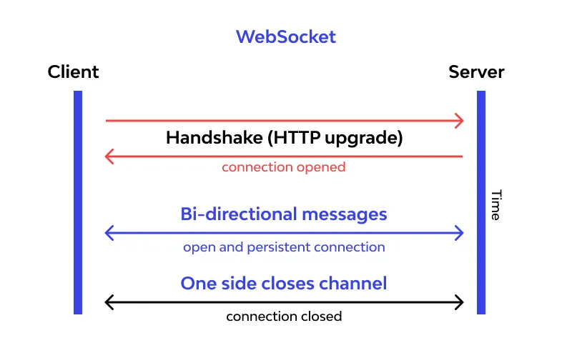
3.FONCTIONNEMENT DE WEBSOCKET
HANDSHAKE HTTP
CONNEXION WEBSOCKET
ÉCHANGE DE MESSAGES
FERMETURE DE LA CONNEXION
Notes:
1. HandShake HTTP :
Le client envoie une requête HTTP avec des en-têtes spécifiques pour demander une mise à jour vers WebSocket.
Le serveur répond en validant ou refusant la demande.
2. Connexion WebSocket :
Une fois le handshake réussi, la connexion HTTP devient une connexion WebSocket persistante.
Le client et le serveur peuvent échanger des messages en temps réel de manière bidirectionnelle.
3. Échange de messages :
Les données sont envoyées sous forme de frames de texte ou de binaire, sans besoin de réétablir la connexion.
4. Fermeture de la connexion :
Lorsqu'une des parties souhaite terminer la communication, elle envoie un message de fermeture et la connexion est fermée proprement.

Slide 10
5.INTÉGRATION DE WEBSOCKET AVEC ANGULAR
Architecture générale
Workflow
Client (Frontend) :
Angular gère l’interface utilisateur et la communication avec le serveur via WebSocket.
Serveur (Backend) :
Le serveur WebSocket traite les connexions des clients et gère les données en temps réel.
Le client établit une connexion WebSocket avec le serveur.
Le serveur envoie des mises à jour en temps réel au client.
Angular affiche les données reçues dans l’interface utilisateur.

Slide 11






6.Cas d’utilisation courants
Messageries instantanées
Les utilisateurs peuvent envoyer et recevoir des messages en temps réel, avec des notifications instantanées.
Tableaux de bord financiers
Les cours des actions et les graphiques se mettent à jour en continu sans intervention manuelle.
Jeux en ligne
Les données sur les mouvements et actions des joueurs sont échangées en temps réel.
Suivi de livraison
Les statuts de livraison et les emplacements GPS sont mis à jour instantanément.

Slide 12



CAS D’UTILISATION
une application de chat en temps réel développée avec Node.js et Angular, utilisant Socket.io pour la communication en temps réel entre le serveur et le client.

Slide 13
STRUCTURE DU PROJET :
·Backend :
Construit avec Node.js et Express, il gère les connexions des clients et la diffusion des messages.
·Frontend :
Développé avec Angular, il offre une interface utilisateur interactive pour envoyer et recevoir des messages.
·Communication en temps réel :
Socket.io est utilisé pour établir une connexion bidirectionnelle entre le serveur et le client, permettant la transmission instantanée des messages.

Slide 14
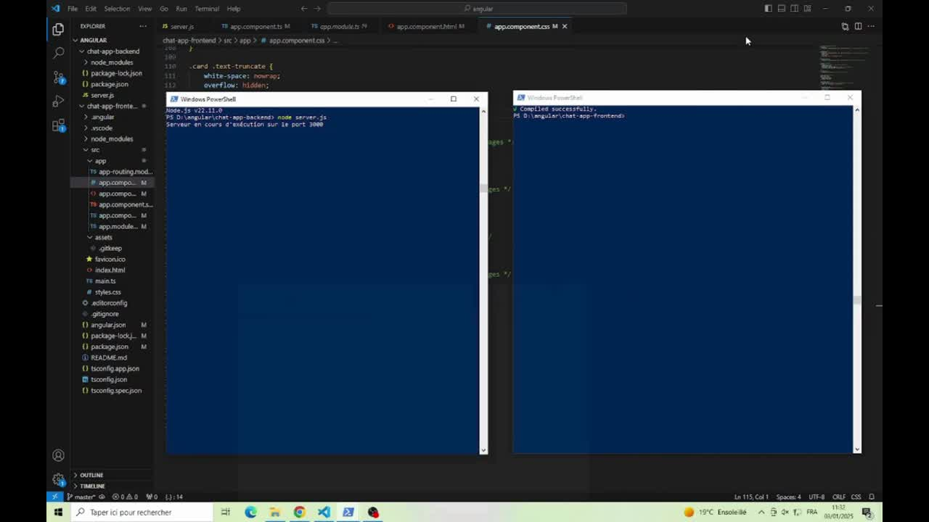

Slide 15
CONCLUSION
En conclusion, WebSocket constitue une solution incontournable pour toute application nécessitant des mises à jour fréquentes, une communication en temps réel et une gestion efficace des connexions réseau, offrant ainsi une meilleure expérience utilisateur et des performances supérieures par rapport aux technologies traditionnelles basées sur http.

